Slide 1

On the right track?
Appraising twenty-five years of railway reforms in Belgium (1999-2024)
Piron D., Andrien A., Frénéa T., Grommen G., Pierre A., Tambour Y. (2025)

Slide 2
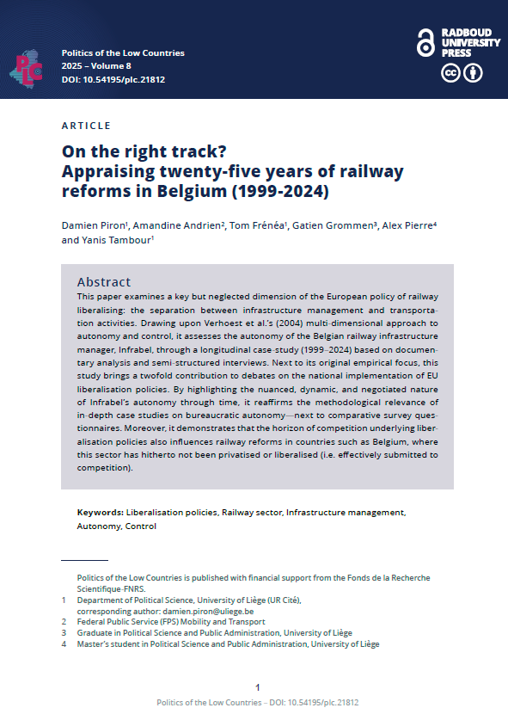
Plan de la présentation
Introduction
Revue de la littérature et cadre théorique
Design de recherche
Résultats
  Organisation (I)
  Finances (II)
  Personnel (III)
Discussion : (ré)évaluer l’autonomie d’Infrabel
Conclusion
Bibliographie indicative

Slide 3

1) Introduction

Slide 4
1) Introduction
Objectifs : analyser la MEO et les effets de la politique européenne de libéralisation du secteur ferroviaire en Belgique à travers le cas d’Infrabel
  Un premier article (revue APT) : https://hdl.handle.net/2268/321851
  Un second article (revue PLC) : https://hdl.handle.net/2268/338490
Question de recherche : quel est le niveau réel d’autonomie d’Infrabel, le gestionnaire d’infrastructure ferroviaire en Belgique ?
Argument : nature nuancée, dynamique et négociée de son autonomie
Contributions :
  Déplacer le regard de l’opérateur de réseau vers le gestionnaire d’infrastructure
  Mettre en évidence la pertinence des études de cas longitudinales approfondies
  Montrer que l’horizon de concurrence qui sous-tend les politiques de libéralisation affecte aussi les pays où le secteur ferroviaire n’est pas (encore) privatisé/ libéralisé

Slide 5

2) Revue de la littérature et cadre théorique

Slide 6
2.1) Revue de la littérature
La libéralisation du secteur ferroviaire en Europe
Directive 91/440/CEE : départ du projet de marché ferroviaire unique
  Objectif 1 : scinder la gestion de l’infrastructure et l’exploitation des services de transport
  Objectif 2 : garantir l’indépendance de gestion des entreprises ferroviaires
  Objectif 3 : assainir les structures financières de ces entreprises
  Objectif 4 : garantir le droit d’accès au réseau ferroviaire des États membres
Quatre « paquets ferroviaires » adoptés pour réaliser cette progressive ouverture au marché
  Paquet 1 (2001) : séparation des activités de transport et de gestion de l’infrastructure
  Paquet 2 (2004) : services de fret ouverts à la concurrence (àpd 2007)
  Paquet 3 (2007) : transport international de passagers ouvert à la concurrence
  Paquet 4 (2016) : transport national de passagers ouvert à la concurrence (àpd 2019)
    Modalité 1 : la concurrence « pour » le marché ?
    Modalité 2 : la concurrence « sur » le marché ?

Slide 7
2.1) Revue de la littérature
Mise en œuvre hétérogène des directives européennes
  Focus #1 : trois modalités de restructuration des services publics (Hermann & Verhoest, 2012)
« Libéralisation » | « Privatisation » | « Marchandisation »
Éradiquer les monopoles et mettre en concurrence les producteurs publics | Transférer la propriété et le contrôle des structures du secteur public vers le privé | Réorganiser les organismes publics en introduisant des mécanismes quasi-marchands

Slide 8
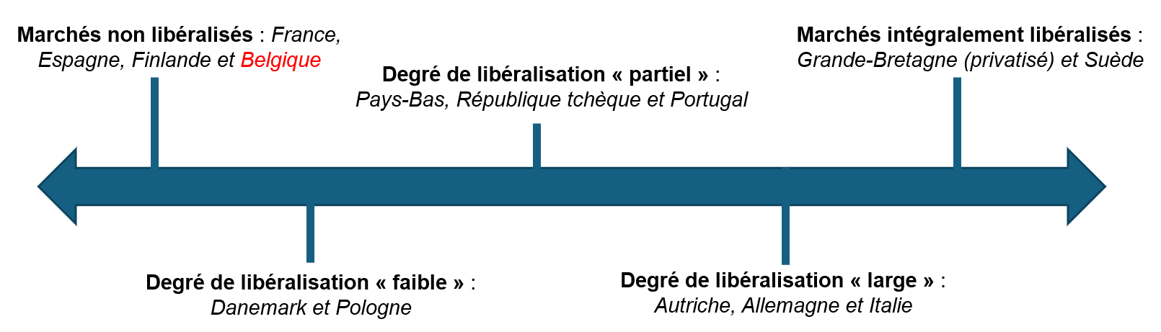
2.1) Revue de la littérature
Mise en œuvre hétérogène des directives européennes
  Focus #2 : cinq trajectoires de libéralisation du secteur ferroviaire (Gutiérrez-Hita & Ruiz-Rua, 2019)

Slide 9
2.1) Revue de la littérature
Mise en œuvre hétérogène des directives européennes
  Focus #3 : trois formes de séparation entre un opérateur de réseau et un gestionnaire d’infrastructure (Solina & Abramović, 2022)
Comptable
Organisationnelle
Institutionnelle
Distinction des comptes du gestionnaire et de l’opérateur
Deux entités distinctes, détenues par une société commune
Une séparation intégrale des deux entités

Slide 10
2.2) Cadre théorique
Constat : la complexité du concept d’autonomie
  Voy. not. Bezes & Jeannot (2018) et Yesilkagit & van Thiel (2008)
Solution : une perspective multidimensionnelle de l’autonomie
  Les six dimensions de l’autonomie (Verhoest et al., 2004) :
    Managériale (gestion des ressources financières et humaines)
    Politique (processus, procédures, instruments, groupes cibles et résultats)
    Structurelle (niveaux hiérarchiques et responsabilité)
    Financière (indépendance vis-à-vis du financement gouvernemental)
    Juridique (répartition des compétences décisionnelles)
    Interventionnelle (rapports, évaluations, audits et sanctions)

Slide 11

3) Design de recherche

Slide 12

3) Design de recherche
Méthodologie interprétative (Schwartz-Shea & Yanow, 2012)
Étude de cas : une analyse longitudinale d’Infrabel (1999-2024)
  Missions : construction, entretien et modernisation de l’infrastructure ferroviaire sur l’ensemble du territoire national (= le gestionnaire d’infrastructure)
  Création : le 1er janvier 2005 (directement issue du processus de libéralisation)
  Statut juridique : une entreprise publique autonome (EPA) sous la forme d’une société anonyme (SA) de droit public

Slide 13
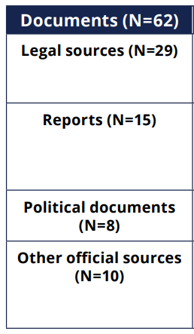
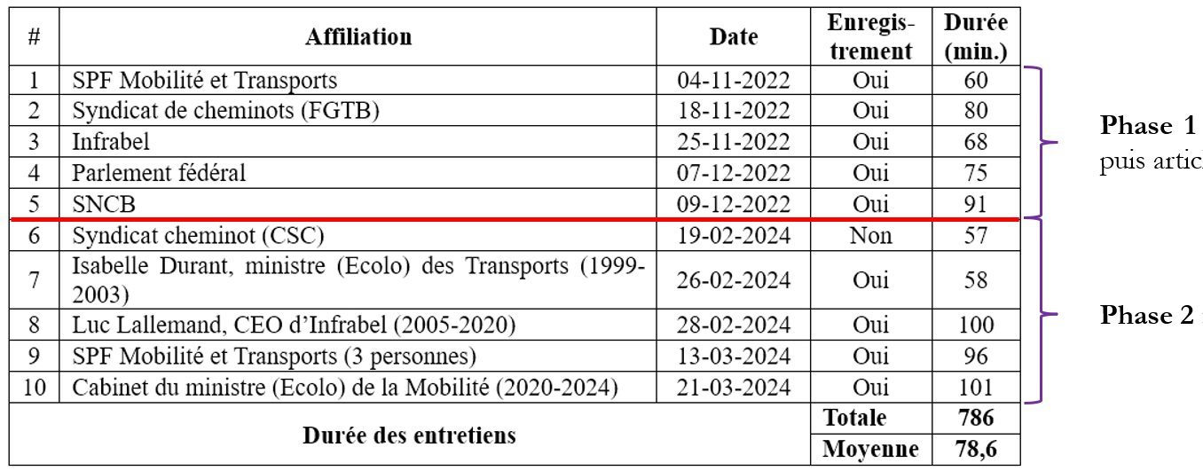
3) Design de recherche
Méthodes et matériaux empiriques
  Analyse documentaire : 62 documents en 4 catégories
  Entretiens semi-directifs : 10 entretiens et 2 phases

Slide 14



4) Résultats

Slide 15
4) Résultats
(I) Organisation

Slide 16
4.1) Organisation
La scission des monopoles nationaux historiques
  3 trajectoires de séparation entre un opérateur de transport et un gestionnaire d’infrastructure (cf. supra)
  En Belgique, deux phases importantes se sont succédées :
    Phase 1 : structure tricéphale (2005-2013) = séparation « organisationnelle »
    Phase 2 : structure bicéphale (depuis 2014) = séparation « institutionnelle »

Slide 17
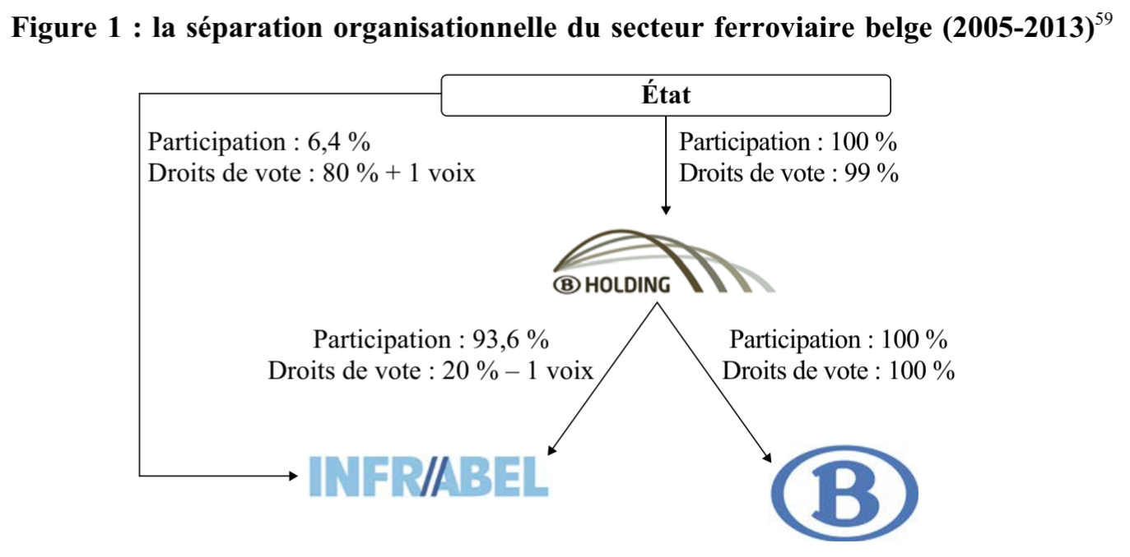
4.1) Organisation
La scission des monopoles nationaux historiques
Phase 1
Le « Groupe SNCB » :
  SNCB Holding : structure faîtière
  SNCB : opérateur
  Infrabel : gestionnaire
Arguments pour ce choix :
  Répartition de la dette
  Demande syndicale
  Rationalisation
Plusieurs critiques :
  Répartition incohérente des tâches et des actifs
  Problème de collaboration entre les trois sociétés

Slide 18
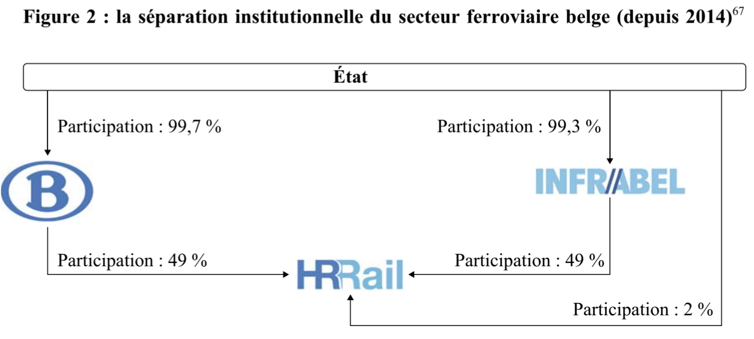
4.1) Organisation
La scission des monopoles nationaux historiques
Phase 2
Structure (presque) bicéphale :
  SNCB : opérateur
  Infrabel : gestionnaire
  HR rail : fonction RH
Toujours des critiques :
  Attribution controversée des gares
Pourquoi pas directement ?
  « ‘Een stap te vlug en te ver’ pour aller dans une scission complète du mammouth de l’époque » (Entretien n°8, Luc Lallemand, CEO d’Infrabel (2005-2020), 28 février 2024)

Slide 19
4.1) Organisation
La relation entre Infrabel et le gouvernement fédéral
  Contrat de performance (2023-2032)
    Contexte : contrat signé en 2022 après des règles provisoires entre 2013 et 2022
    Objectif : définir les objectifs de l’entreprise, les conditions d’exercice, le financement des missions de service public et les performances attendues
    Une autonomie politique renforcée : des performances limitées sont attendues !
  À cela s’ajoute la MEO limitée des outils de contrôle structurels
    Nominations : les administrateurs et les cadres jouissent d’une certaine autonomie
    Droit de veto des commissaires fédéraux : rarement utilisé dans la pratique
    Pouvoir du gouvernement sur les EPA : assez faible, mais point de vue contesté

Slide 20
4) Résultats
(II) Finances

Slide 21

4.2) Finances
Les manœuvres comptables autour de la dette ferroviaire
2005 : Infrabel hérite d’une très faible dette à sa création
  La dette est partagée entre la SNCB Holding (4,8 milliards €) et une structure ad hoc : le Fonds de l’infrastructure ferroviaire (FIF) (7,4 milliards €)
    Dans un premier temps : le FIF est situé en dehors du secteur des administrations publiques
    Mais ce montage « déconsolidant » est rapidement contesté par Eurostat : l’institut des comptes nationaux (ICN) s’aligne en 2008 et le FIF est consolidé aux comptes publics
2014 : La dette d’Infrabel augmente de 1,5 milliards € (pour atteindre 2,5 milliards €)
  Infrabel hérite de la partie historique de la dette attribuable aux activités de gestion du réseau, mais aussi de 45% d’une dette résiduelle partagée entre Infrabel et la SNCB
  La raison politique derrière ce transfert ? Soulager la SNCB en prévision de la future mise en concurrence !

Slide 22
4.2) Finances
La consolidation d’Infrabel (S13)
La situation avant 2018 : une EPA « déconsolidée »
  Infrabel est considéré comme un producteur marchand, et donc classé en dehors du secteur des administrations publiques (S13)
  Mais, Eurostat constate que les ventes d’Infrabel ne couvrent pas la moitié de ses coûts de production : l’EPA doit donc être consolidée (>< SNCB)
La situation après 2018 : une EPA « consolidée »
  Quelle conséquence pour les relations entre l’autorité belge et Infrabel ? Cette consolidation n’a pas (encore) réduit son autonomie financière opérationnelle :
    Illustration : emprunt d’un milliard € auprès de l’Agence de la dette belge (vs. BEI, comme le recommandait le gouvernement fédéral)
    « L’autonomie que leur donne la loi de 1991 est beaucoup plus puissante que les contraintes que leur impose leur statut d’organisme consolidé » (Entretien n°10, Cabinet du ministre (Ecolo) de la Mobilité 2020-2024)

Slide 23
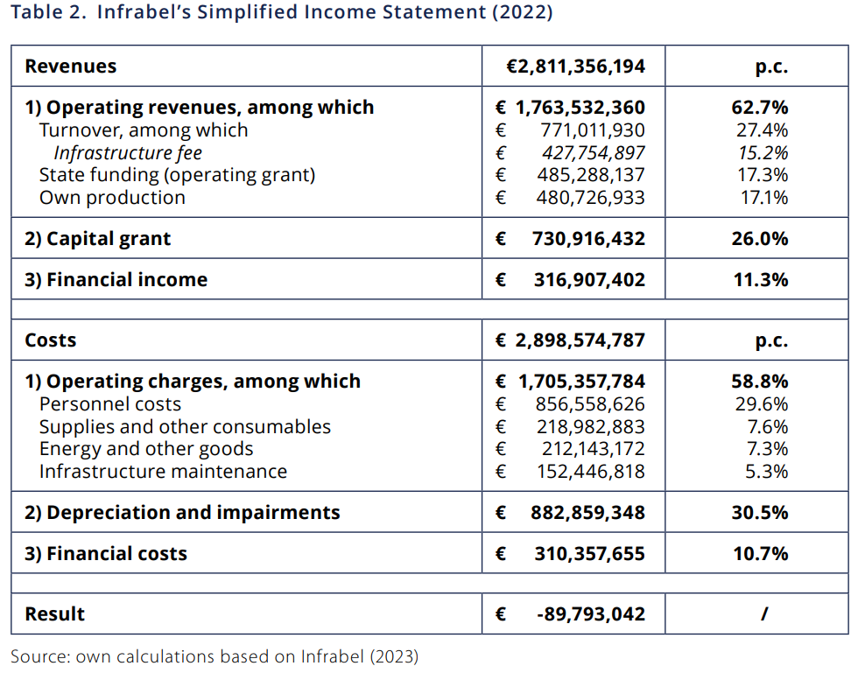
4.2) Finances
Focus sur les recettes d’Infrabel
La redevance d’infrastructure
  Principe : montant payé par les opérateurs
  Historiquement : un montant élevé pour permettre la déconsolidation d’Infrabel
  Après consolidation : réduction importante du montant (- 321,2 millions d’euros)
  Analyse : cette décision illustre le contrôle financier du gouvernement sur Infrabel
Les subventions étatiques
  Deux subventions principales
    OPEX : pour les dépenses courantes
    CAPEX : pour les investissements
  Le montant des subventions est-il adéquat ?
    Acteurs politico-administratifs : « Oui »
    Acteurs proches d’Infrabel : « Non »

Slide 24
4) Résultats
(III) Personnel

Slide 25
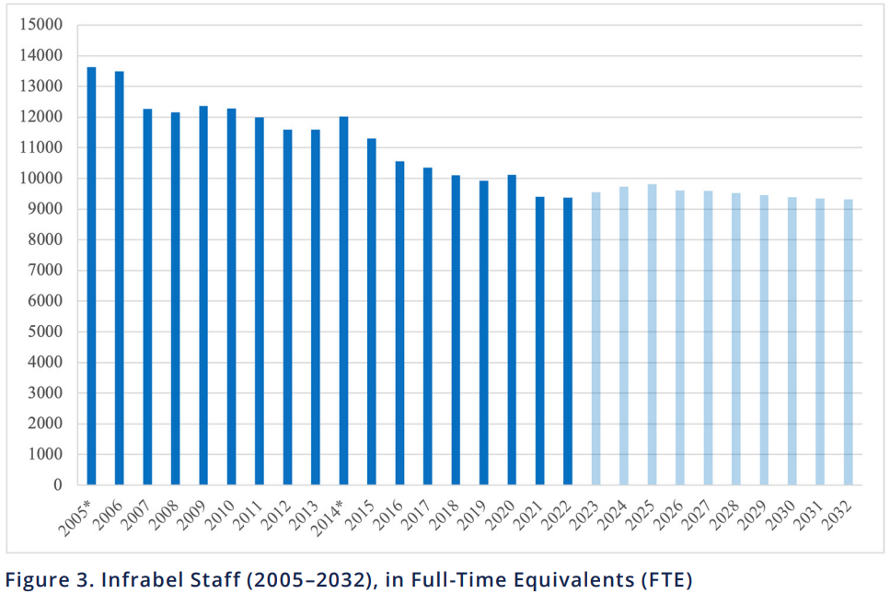
4.3) Personnel
Une contraction importante de l’emploi
Vision gestionnaire :
« On a rendu le système globalement beaucoup plus productif. On a assaini l’outil industriel. Ça, ce sont les vrais enjeux »
(Entretien n°8, Luc Lallemand, CEO d’Infrabel (2005-2020), 28 février 2024)
Vision syndicale :
« Les travailleurs d’Infrabel sont soumis à de plus en plus de pression pour faire plus avec moins » (Entretien n°6, Syndicat cheminot (CGSP), 19 février 2024)
Autre conséquence : l’émergence d’une « culture de la sous-traitance »

Slide 26

4.3) Personnel
Déclin de l’influence des syndicats de cheminots
Au fur et à mesure du processus de libéralisation du secteur ferroviaire, le rôle des syndicats de cheminots décline
  En 2002 : éviction des syndicats du CA (= l’organe décisionnel suprême) au profit d’un comité stratégique (= une instance consultative)
  Illustration #1 : une importante contraction de l’emploi au fil des années (cf. supra)
  Illustration #2 : le passage d’une structure tricéphale (2005-2013) à une structure bicéphale (depuis 2014)

Slide 27


4.3) Personnel
La gestion du personnel au fil des séparations
Séparation organisationnelle (2005)
  SNCB Holding : structure d’emploi unique pour le personnel ferroviaire
  Critiques : Infrabel et la SNCB n’ont pas respecté la répartition des compétences au sein du Groupe SNCB (exemple : la gestion des ressources humaines)
Séparation institutionnelle (2014)
  HR Rail : employeur (unique) de l’ensemble du personnel ferroviaire
  « Maillon faible » de la structure bicéphale :
    Filiale subordonnée à Infrabel et à la SNCB (>< SNCB Holding)
    Faibles ressources pour exercer ses missions
    Préférences divergentes en matière de recrutement

Slide 28

5) Discussion : (ré)évaluer l’autonomie d’Infrabel

Slide 29
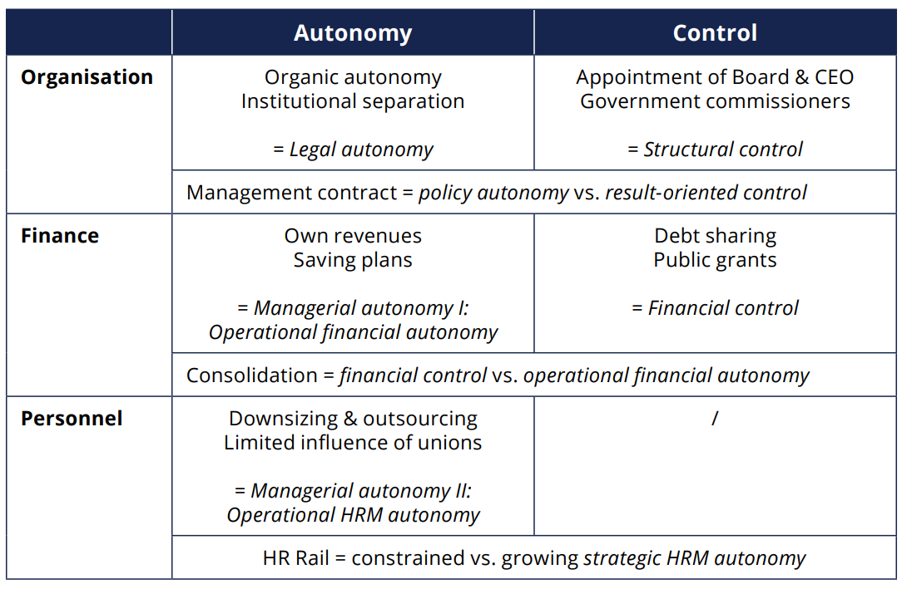
5) Discussion
Les dimensions clés de l’autonomie d’Infrabel
1) Nuancée
Sur base des dimensions mises en évidence par Verhoest et al. (2004)
2) Dynamique
Elle est hétérogène au fil du temps
Elle dépend de la MEO effective d’une série d’instruments de gestion
3) Négociée
Elle est négocié avec le gouvernement fédéral et subordonnée à son accord

Slide 30

6) Conclusion

Slide 31
6) Conclusion
Objectifs : analyser la MEO et les effets de la politique européenne de libéralisation du secteur ferroviaire en Belgique à travers le cas d’Infrabel
Question de recherche : quel est le niveau réel d’autonomie d’Infrabel, le gestionnaire d’infrastructure ferroviaire en Belgique ?
  Analyse documentaire approfondie et 10 entretiens semi-directifs
  L’approche multidimensionnelle du concept d’autonomie (Verhoest et al., 2004)
Argument : nature nuancée, dynamique et négociée de son autonomie
Contributions :
  Déplacer le regard de l’opérateur de réseau vers le gestionnaire d’infrastructure
  Mettre en évidence la pertinence des études de cas longitudinales approfondies
  Montrer que l’horizon de concurrence qui sous-tend les politiques de libéralisation affecte aussi les pays où le secteur ferroviaire n’est pas (encore) privatisé/ libéralisé
Pistes de recherches futures : d’autres contextes nationaux et d’autres secteurs « en réseau » (télécommunications, électricité, gaz…)

Slide 32
7) Bibliographie (indicative)
Bezes, P., & Jeannot, G. (2018). ‘Autonomy and managerial reforms in Europe: Let or make public managers manage?’, Public Administration, 96(1), 3–22.
Gutiérrez-Hita, C. & Ruiz-Rua, A. (2019) ‘Competition in the railway passenger market: The challenge of liberalization’, Competition and Regulation in Network Industries, 20(2), pp. 164–183.
Hermann, Ch. & Verhoest, K. (2012) ‘The Process of Liberalisation, Privatisation and Marketisation’, in Ch. Hermann and J. Flecker (eds) Privatization of Public Services. Impacts for Employment, Working Conditions and Services Quality in Europe. New York: Routledge, pp. 6–32.
Pollitt, Ch. & Bouckaert, G. (2017) Public Management Reform: A Comparative Analysis. Oxford: Oxford University Press.
Schwartz-Shea, P. (2014). Judging quality: Evaluative criteria and epistemic communities. In D. Yanow & P. Schwartz-Shea (eds.), Interpretation and method: Empirical research methods and the interpretive turn (2nd ed., pp. 120–146). Routledge.
Solina, K. & Abramović, B. (2022) ‘Effects of Railway Market Liberalisation: European Union Perspective’, Sustainability, 14(8).
Verhoest, K., Peters, B. G., Bouckaert, G., & Verschuere, B. (2004). ‘The study of organisational autonomy: A conceptual review’, Public Administration and Development, 24(2), 101–118.
Yesilkagit, K., & van Thiel, S. (2008). ‘Political influence and bureaucratic autonomy’, Public Organization Review, 8(2), 137–153.

